Slide 1
幼儿园园本课程实践
泸县方洞镇中心幼儿园 王倩
二0二一年七月

Slide 2
问题与思考
一、你对园本课程及园本课程开发是怎样理解的?
二、幼儿园为何要推行园本课程及园本课程开发?

Slide 3
幼儿园园本课程开发背景
什么是园本课程和园本课程开发
目 录
园本课程的特点及功能
园本课程开发的程序

Slide 4
幼儿园园本课程开发背景
(一)社会变迁与经济发展的挑战
在知识经济的视野里，“学会认知” “学会做事”“学会共同生活”和“学会生存”是衡量现代人的重要标准，而且“新的教育精神要使个人成为他自己文化进步的主人和创造者”，要使教育过程的“重点放在教育过程与学习过程的‘自学’原则上，而不是放在传统教与学的教学原则上”。
——《学会生存一教 育世界的今天和明天》

Slide 5
幼儿园园本课程开发背景
(二)对“自上而下”课程管理的质疑
课程改革远离学校现实，权力过度集中，课程改革必将失败。反之，任何课程方案或改革构想皆必须从现场使用者的需求出发。
——美国60年代“新课程运动”的经历和经验

Slide 6
幼儿园园本课程开发背景
(三)教师角色更新的需要
美国学者古德莱德五种形式的课程:理想的课程、正式的课程、领悟的课程、运作的课程和经验的课程。
表明:
任何国家发展的课程计划都必须通过教师在学校中的教学活动才能体现，教师是连接理想与现实、使理想走向现实的重要桥梁。

Slide 7
幼儿园园本课程开发背景
教师角色新的定位
一是:教师从“非专业化”向“专业化”转换
二是:教师从“非研究者”向“研究者”转换
如何实现转换?
幼儿园园本课程开发对幼儿教师角色的更新以及专业的成长来说，既是一种需求，一种责任，也是一种必然的结果。

Slide 8
幼儿园园本课程开发背景
（四）多元文化的发展
整个社会是一种物态化的存在，有相应的统一的秩序、规则等，同时也有存在多元的变化。
在教育和课程领域，人们的认识是:国家课程是为了培养统一观念及国家、 公民精神而存在的，而忽略了文化的利益及全球化的进程，也忽略了地方及幼儿园的特色，更忽略了课程主体——儿童的独特性与差异性。
而园本课程开发则顺应了多元文化发展的趋势。

Slide 9
幼儿园园本课程开发背景
（四）多元文化的发展
新的教育价值取向下学前教育的定位:
可持续发展理念下儿童的全面发展（德、智、体、美、劳），儿童的个性发展以及儿童与社会的整合发展。

Slide 10
什么是园本课程和园本课程开发
何为园本课程？
园本课程是以幼儿园为基地进行课程开发的内涵幼儿园为达成教育目标，以幼儿园为主体，由参与幼儿园教育的有关人员，为改善幼儿园的教育品质所开发的富于个性化的课程。（比如我们的520课程体系）。
其目的是有效地引导幼儿健康成长，形成符合本园发展的教育目标、内容、途径和方法，使教育具有特色，使幼儿园具有特色。

Slide 11
什么是园本课程和园本课程开发
园本课程开发有广义和狭义两种解释：
广义：幼儿园课程开发指的是幼儿园及教师对现有课程的处理及决策，（即课程园本化）这种行为在日常中比较常见。
狭义：幼儿园课程开发则是指在课程专家的指导下各方共同参与课程的决策过程。
园本课程开发在实践中具有两个层面的意思:
一是指“园本课程的开发” 创造性
二是指“课程的园本化” 创编性

Slide 12
园本课程的特点及功能
特 点：
1.在课程特性方面，园本课程具有特色性 园本课程虽然不能等同于幼儿园特色或办园特色，但应该体现一-定的特色性。
2.在课程权力方面，园本课程具有自主性 园本课程是课程权力重新分配的产物，其前提是课程权力下放给幼儿园，使个体幼儿园拥有课程开发的权力。园本课程在实施时,包含了课程选择、课程改编、课程整合、课程补充、课程拓展和课程新编等活动，其中无一不体现幼儿园本身的主体性。

Slide 13
园本课程的特点及功能
特 点：
3.在课程民主性方面，园本课程具有民主参与性与开放性的特点
园本课程开发者既有幼儿园教育人员，也有幼儿及其家长、专家与周边社区人员。如此众多的人员参与其中，在课程开发过程中各自发表自己的见解，融入自己的声音，能充分体现园本课程的民主性和开放性。
4.在课程开发方面，园本课程具有生成性
园本课程充分考虑到了幼儿的兴趣和需要，它能够最大限度地回应幼儿的需求;园本课程结合社区资源和幼儿园环境，能充分体现由“课程创设环境、环境生成课程”的理念。园本课程也不只意味着一个课程方案，它还意味着一个逐步建设、逐步完善的过程，幼儿园的基础、现状、条件会随着幼儿园课程的研究不断发生变化。

Slide 14
园本课程的特点及功能
功 能：
1.园本课程容易使幼儿产生认同感，是幼儿发展的一种保证。 在平时教学中，我发现孩子们对于以自己身边能接触到的东西为课程内容的教学方式比较感兴趣。比如班本课程（磨豆浆、惊奇一线等等）容易使他们产生对自己所属群体的一种归属感及对自己地方文化的认同感。
2.园本课程促进幼儿教师专业成长的种方式。
在课程实施中教师是实施主体者，参与课程研讨、挖掘。

Slide 15
园本课程的特点及功能
功 能：
3.园本课程能有效地对地方文化资源进行系统化、整合化。 园本课程的开发有效地将地方文化资源进行了系统化、整合化，以幼儿能够接受的形式融入课程之中，让幼儿逐渐认识自己所处的文化。这样不但利于地方文化的保存，也实现了文化的可持续发展。园本课程它不仅仅是停留在对幼儿进行“知识技能”层面上的教育，它更重视从文化的角度让幼儿来了解、传承不同的文化。如:庄园文化、雨坛彩龙等都能在课程教学中，彰显文化品位，弘扬了文化精神。 幼儿园的活动既是幼儿的学习也是幼儿的生活。而园本课程的实施，充分发挥了促进幼儿、幼儿园、社会协调发展的功能。从宏观上看，凝聚着地方特色的园本课程，更可以在教学中促进幼儿多样化，个性化的发展。

Slide 16
园本课程开发的程序
1.建立园本课程开发的组织机构 成立课程开发委员会或相应的工作小组，该组织机构中的人员应有广泛的代表性，包括园长、教师、幼儿家长、幼儿和社区代表以及课程专家。 2.幼儿园现状分析 幼儿园在园本课程开发前，课程开发工作小组需要从幼儿园的历史背景、园本文化、幼儿实际需求家长情况、周边社区情况与资源、有否专家支持等方面进行分析。 同时，还需要查阅文献了解所要开发的园本课程的相关理论和实践成果，最后确定园本课程开发的内容。
3.编制园本课程开发方案 园本课程开发方案是幼儿园关于园本课程开发的总体思路的概略性描述。
包括以下八个方面，比如：我园课程建设实施方案《五育融合，品格慧乐》

Slide 17
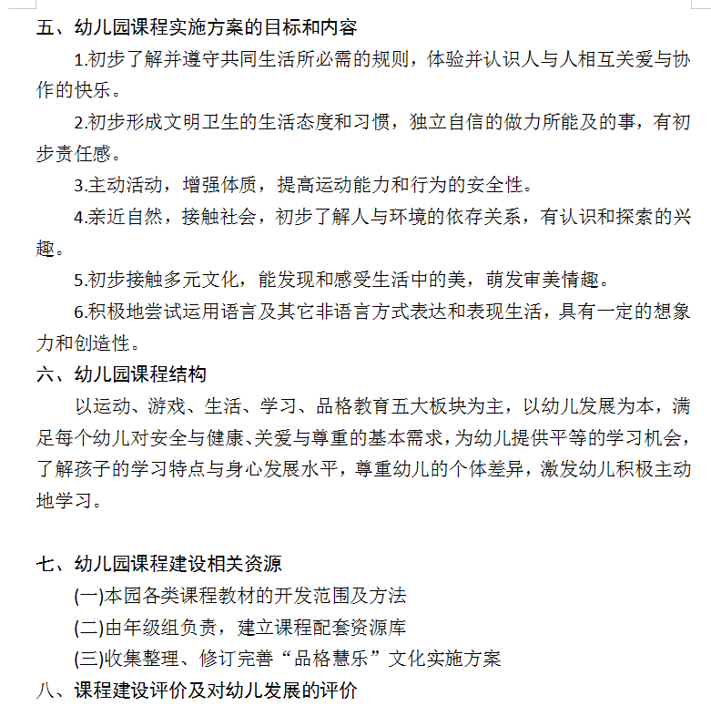

Slide 18
课
程
结
构
图
五大领域课程
语言
社会
科学
健康
艺术
善于表达喜欢阅读
喜欢交往积极合作
喜欢探究敢于尝试
热爱艺术大胆表现
身心健康习惯良好
园本特色课程
童心阅读
区域游戏
凝聚融合、智慧创新，从爱出发，以爱为课程归宿。

Slide 19
结束语：
园本课程建设承载着幼儿园自己的文化，园本课程的建立还需要我们在教育目标、内容、方法和评价上逐步完善，并根据新时代的需求和《纲要》精神，不断改进赋予它活力。“园本课程不是外来的课程，而是在幼儿园内部逐渐生长起来的课程”。园本课程建设是十分辛苦的工作，希望今天的分享，对老师们有一定的帮助，我们的520园本课程体系还需要老师们凝聚智慧、不浮不燥、潜心研究，从而深度推进课程改革，让园本课程更具生命力。

Slide 20
感谢您的观看！

